Slide 1
.NET用アプリケーション フレームワーク
Open 棟梁 概要のご説明

Slide 2
Contents
1. 概要
2. 事例
3. アピールポイント
4. 開発計画

Slide 3
Contents
1. 概要
2. 事例
3. アピールポイント
4. 開発計画

Slide 4
1.1. 概要
Open棟梁は、.NET Framework 3.5 以上を前提とした、 フルスタックのアプリケーション・フレームワークです。
Web(ASP.NET, ASP.NET MVC)、C/S(WinForm, WPF)、バッチ、RIA(Silverlight)、WebAPI、組込み等の各種方式に対応し、高品質なアプリケーション開発を可能にします。
ドキュメント
利用ガイド、チュートリアル
オフショア開発のための英語版マニュアル
ライセンス
source : Apache License, Version 2.0
document : Creative Commons - CC BY 2.1 JP
Notes:
3

Slide 5
1.2. 前提環境
 |  | 製品名
開発環境 |  | Microsoft Visual Studio 2010 以上 Microsoft Visual C# 2010 以上 Microsoft Visual Basic 2010 以上
実 行 環 境 | Run Time | .NET Framework 3.5 以上 ASP.NET2.0 以上 ASP.NET MVC 4 以上, ASP.NET MVC SPA Windows Azure SDK for .NET Silverlight、Windows ストアアプリ
 | Data Provider | .NET Framework Data Provider for SQL Server OLEDB.NET Data Provider ODBC.NET Data Provider Oracle Data Provider for .NET IBM DB2.NET Data Provider HiRDB.NET データ プロバイダ MySQL Connector/NET PostgreSQL Npgsql.NET データプロバイダ
 | WWW Browser | Internet Explorer Version 6.0 以上 ダイアログ表示機能を使用しなければ他のブラウザでも利用可能（携帯電話向けのCHTMLもサポート）。
C/S、RIAなど、殆どの案件でOpen棟梁を適用可能です。 今後も.NET、Visual Studioバージョンアップに追随予定です。
Notes:
4

Slide 6
1.3. 標準化されていないアプリケーション
UI テクノロジ
？？？
ログ ファイル
パートナー依存（丸投げ）
どのような実装になっているか？
開発者毎に実装がばらばら？？
問題多発
「品質、性能が出ない」、
「デグレード多発」、「問題の分析ができない」
極端な例ですが、標準化をしない場合、 上記のように、内部の実装の共通化の具合、実装のバラツキなどが把握できません。
DBMS

Slide 7
1.4. アプリケーション開発における課題
課 題 | 影 響
・ 共通処理方式（基準）が遵守されない ・ プログラム構造がバラバラになる | 保守性 低下
同じ処理を重複して開発してしまう | 生産性 低下
各種チェック処理、排他処理などの 処理の実装漏れや、実装ミスなど | 品質 低下
不慣れな、難易度の高い処理の実装 | 信頼性 低下
・ SQLの組み立て実装ミス ・ 入力値サニタイジング等の処置漏れ | セキュリティ 脆弱性
アプリケーション開発には様々な課題がありますが、 .NET用アプリケーション フレームワーク、Open棟梁を導入することで、これらの課題を解決できます。
Notes:
6

Slide 8
1.5. Open棟梁 適用の効果
提供機能の例 |  | 効果
Ｐ/Ｂ/Ｄ層に渡る、全レイヤ のアーキテクチャの標準化 |  | 保守性の向上
ベースクラスのフロー制御に 基づいた共通処理の実装 |  | 生産性の向上
実績のある部品の再利用 |  | 品質の向上
・ SQLとプログラムの分離 ・ パラメタライズド クエリ |  | 信頼性の向上
自動生成（楽観排他を含む） |  | 脆弱性の排除
大規模プロジェクトを成功させるための要素として、アプリケーション フレームワーク（開発基盤）は、半ば必須です。フレームワーク開発には高いコストがかかりますが、ノウハウが凝縮された実績のあるOpen棟梁をベースとし、高品質の開発基盤を安価に構築可能です。
Notes:
7

Slide 9
1.6. Open棟梁 による標準化
ASP.NET
P層
B（F）層
D層
共通処理を標準提供
ベースクラス１
ベースクラス１
ベースクラス１
プロジェクト毎に処理をカスタマイズ可能
ベースクラス２
ベースクラス２
ベースクラス２
開発者毎に業務ロジックを実装
サブクラス
サブクラス
サブクラス
Open棟梁によるアプリケーション アーキテクチャの標準化
1. P / B / D層に渡る、全レイヤの標準化が可能です。 2. 基盤処理の実装がベースクラス1、2に分割されます。 ・ ベースクラス1 : 共通処理（実行エンジン） ・ ベースクラス2 : プロジェクト毎にカスタム 3. これにより、開発者は、サブクラスへの 業務ロジック実装に専念することができます。

Slide 10
1.7. カスタマイズ可能なアーキテクチャ
ASP.NET
P層
B（F）層
D層
ベースクラス１
ベースクラス１
ベースクラス１
ベースクラス２
ベースクラス２
ベースクラス２
サブクラス
サブクラス
サブクラス
ベースクラス２
プロジェクト固有の実装をする （方式設計書に従う）
プロジェクト の 共通 Framework
認証
トランザクション管理
ログ出力
例外処理
権限
セッション管理
メッセージ取得
セキュリティ
サブクラス
業務固有の実装をする （実装基準書に従う）
アプリケーションA
（ベンダーA開発）
アプリケーションB
（ベンダーB開発）
アプリケーションC
（ベンダーC開発）
アプリケーションD
（ベンダーD開発）

Slide 11
1.8. プロジェクト・テンプレートとS/Wスタック
特定プロジェクトのアーキテクチャに合わせてカスタマイズされたオンライン処理やバッチ処理のテンプレートを『プロジェクト・テンプレート』と呼びます。
このプロジェクト・テンプレートを事前に準備し、プロジェクトに展開することで、開発プロジェクトの迅速な立ち上げを可能にします。
この準備作業を容易にする『テンプレート・ベース』を公開しています。活用方法は、『Tutorial_Template_development.doc』参照して下さい。
案件毎のアーキテクチャを反映した
『プロジェクト・テンプレート』
カスタマイズ可能レイヤのカスタマイズ
カスタマイズ可能な標準化フレームワーク
（ P / F / D層 の構造と実装箇所の規定）
共通部品
（通信制御、動的パラメタライズド・クエリ）
各種ドキュメント
・ 利用ガイド
・ チュートリアル
・ サンプル.etc
ランタイム フレームワーク
（e.g. ASP.NET, WPF, WCF, ADO.NET)
ランタイム （ .NET CLR ）
Notes:
10

Slide 12
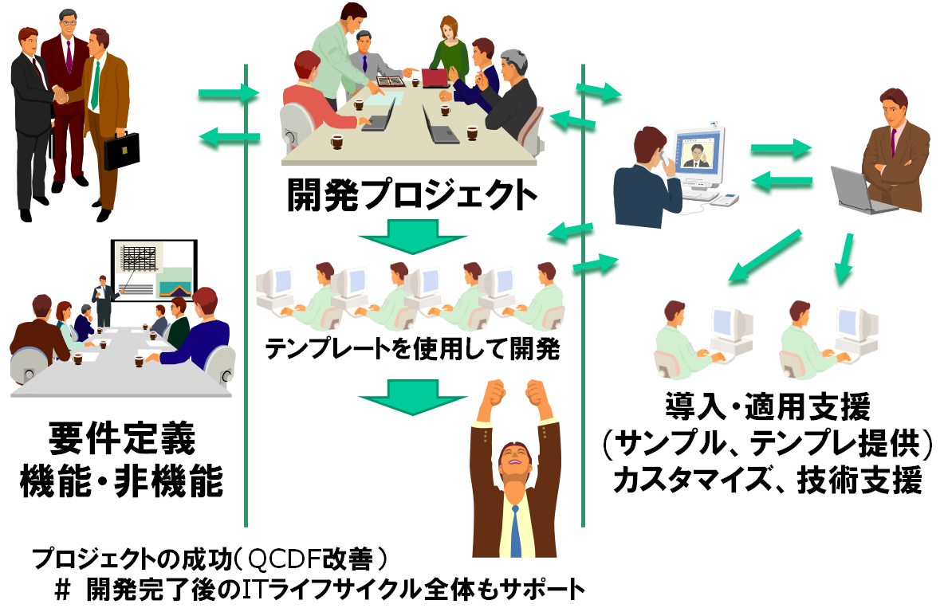
1.9. プロジェクト・テンプレートを使用したイメージ
要件定義（機能・非機能）を行う。
要件のヒアリングを行う。
処理方式設計を行う。
テンプレート・ベースをダウンロードし、 プロジェクト・テンプレートを整備・開発する。
プロジェクト・テンプレートを開発者に展開する。
プロジェクト・テンプレートに業務処理を実装する。
Notes:
11

Slide 13
1.10. Open 棟梁 特徴
（1） Visual Studioのデザイナの操作性をスポイルしない造り。
（2） 特定の業種や業務を問わず汎用的に利用可能
組織での再利用を前提にしたアーキテクチャ設計と標準化が可能
要件に合わせカスタマイズを容易にするクラス設計
（3） ソースコードだけでなくドキュメント類も完備
利用ガイド・チュートリアル
オフショア開発のための英語版マニュアル
（4） 小規模部門システムから大規模基幹システムまで利用可能
プロジェクト・テンプレートを作成することで迅速な開発プロジェクトの立ち上げが可能。
プロジェクト・テンプレートをカスタマイズすることで 多種・多様なアーキテクチャへの対応・標準化が可能。
（5） 新しいMicrosoft技術へ追従
WPF/Silverlight、ストアアプリ
Microsoft Azure 、ASP.NET MVC 、ASP.NET MVC SPA
Notes:
12

Slide 14
Contents
1. 概要
2. 事例
3. アピールポイント
4. 開発計画

Slide 15
2.1. 銀行事務管理システム
オンライン業務
バッチ業務
帳票出力業務
Visual Basic .NETアプリケーション
Xenサーバ
DBサーバ
バッチサーバ
クライアントサイド
サーバーサイド
C/S2層(VB .NET+SQL Server) on Xen
Open棟梁+VB+Xen環境でアプリ展開と管理のコスト低減を実現。testing・bugfix・deliverycycle短縮により高い開発効率を実現。

Slide 16
2.2. 店頭端末システム
タッチパネル
（ WPF ）
C/S 2層
Web 2層
WWWブラウザ 携帯端末
バックエンド
DBサーバ
Webサーバ
複数の処理方式のアーキテクチャも、まとめて標準化可能。 WPFなどの、最新GUI技術も適用し、かつ高い生産性を実現した。

Slide 17
2.3. Microsoft Azure B2B ログ集配信
ログ収集
ストレージ・サービス
SQLデータベース
REST
Web API
Web 2層
Worker
ロール
Web
ロール
WWWブラウザ
ログ配信
Microsoft Azure
Microsoft Azure開発においてもテンプレート提供により、開発者はアーキテクチャ設計や標準化に時間を割かずに済むようになった。 アーキテクチャ変更のリスクを大幅に軽減、高い生産性を実現した。

Slide 18
2.4. 某大規模システム
・ C/S 3層
・ Web 3層
・ AJAX
業務1
業務2
バッチ業務
業務3
Windows
アプリケーション
ジョブ管理製品
業務4
バッチ処理サーバ
業務5
Web/AP サーバ
帳票出力
サービス
・ オンラインバッチ連携
・ オンライン帳票出力
・ ワークフロー基盤呼出
帳票製品
帳票サーバ
DBサーバ
(HP-UX)
ワークフロー
サービス(Java)
文書管理
パッケージ製品
WWWブラウザ
携帯端末
ワークフロー製品
Web/AP サーバ
(参考)
ジョブ管理製品 ： JP1/AJS2
帳票出力製品 ： uCosminexus EUR
ワークフロー製品 ： uCosminexus Service Platform – WorkCoordinator
ワークフロー サーバ
大規模基幹システムの多種業務・複数共通サービスのマルチベンダによる開発において、Open棟梁によりアーキテクチャの統一を図ることで開発者のスキルに依存しない開発を実現し、リスクの軽減及び保守性・柔軟性を確保。
Notes:
17

Slide 19
Contents
1. 概要
2. 事例
3. アピールポイント
4. 開発計画

Slide 20
3.1. 共通化を徹底的に支援する
LDAP
SQL
インジェクション
防止
閉塞処理
コネクション制御
トランザクション制御
例外処理
アクセス制御
表示・非表示
活性・不活性
Database
認証
アクセス制御
ASP.NET
P層
B（F）層
D層
ベースクラス１
ベースクラス１
ベースクラス１
ベースクラス２
ベースクラス２
ベースクラス２
サブクラス
サブクラス
サブクラス
Access
TraceLog
Operation
TraceLog
SQL
TraceLog

Slide 21
3.2. 様々なアーキテクチャに対応可能
Open棟梁は、通信制御機能を有しており、これにより、より複雑な
３層方式など様々なアーキテクチャにも容易に対応できます。
Webアプリ
DBMS
Webアプリ方式
Webサービス
C/S方式
より複雑な３層方式
通信制御機能により、面倒な通信処理を隠蔽、開発者は業務ロジック
の実装に専念可能となり、２層方式と同様、高い生産性を実現します。

Slide 22

3.3. スケーラビリティに優れる
クライアント アプリ
サーバ アプリ
インプロセス
サービス ゲートウェイ /インターフェイス部品
B/D層
位置透過性 定義によるインプロセス/NW経由呼出の切替、呼出先WASの変更を実現
規模透過性 スケールアウト（垂直、水平分散）を実現
異種透過性 .NET以外の異種開発技術との連携も可能
Webサービス化
Webサービス
インプロセス
配置先の変更
Webサービス
インプロセス
F/W超えも可能

Slide 23
3.4. 様々なクライアントにWebサービスを公開できる
通信制御
B（F）層
.NET
クライアント
ベースクラス１
.NET サービスインターフェイス
バイナリ・オブジェクト転送
ベースクラス２
汎用サービスインターフェイス
SOAP, REST (JSON, XML)
その他
クライアント
サブクラス
ASP.NET WS, WCF
Web API
ASP.NET WS, WCF
バイナリ・オブジェクト転送
D層
ベースクラス１
B（F）層、D層の実装はそのままでOK！！
ベースクラス２
サブクラス
汎用サービス・インターフェイスを使用し、
ビジネス・ロジックをWebサービスとして公開可能。

Slide 24
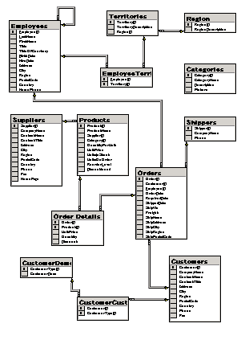
3.5. D層、編集画面を自動生成できる
参照系SQL
定義ファイル
テーブル編集画面
（カスタマイズ可能）
全自
動
生
成
一覧
詳細
一覧更新
データ編集画面
（カスタマイズ可能）
一覧
詳細
一覧更新
DBMS
TableAdapterと、実行エンジン
スキーマ情報や、参照系SQLから、一覧、詳細、一覧更新の各種データ編集画面を自動生成します（Excel設計書は不要）。
Dao
クラス
SQL
ファイル

Slide 25
Contents
1. 概要
2. 事例
3. アピールポイント
4. 開発計画
5. 機能詳細

Slide 26
4.1. 開発環境（皆さんのPRお待ちしております）
GitHub （米国）
OpenTouryoProject
/OpenTouryo
XXXX
/OpenTouryo
Fork/Pull(Fetch/Marge)
Repository
Repository
Pull Request
新機能や
フィードバック
Git
Git
Pull/Push
Fetch/Marge
Pull/Push
Fetch/Marge
Repository
Repository
日立ソリューションズ
ユーザ

Slide 27
4.2. 開発計画(2014年度下期)
非同期実行基盤
DBMSをキューとして使用し非同期処理を実現するWindowsサービス。
テンプレート拡充
SignalRリアルタイム・ウェブ・テンプレート
Microsoft.AspNet.SignalR.WebSockets
SignalR Scaleout with Redis.
サーバーの土管化 （JSONを吐く機械化）
Entity Framework & WebAPI
Jenkinsを使用したCIサイトの構築、各種Plug-inを活用する。
Inspection (FxCop / StyleCop) -> Violations plug-in
Coverage (Opencover) -> HTML Publisher plugin
Document generation (Doxygen) -> Doxygen plugin
GitHub access -> GitHub plug-in
Azure関係
IDフェデレーション対応
WIF(Windows Identity Foundation)を使用し IDフェデレーション対応のアプリケーション開発を可能にする。
vhd デリ on Azure
Azure Packで使用する従量課金システムの開発。
Azure Storageのコピーなど、 Azure SDKを使用した
各種REST API処理を代行できるAzure Web Siteの開発。

Slide 28
4.3. Microsoft Azure テンプレート開発
P層（WebAPI）
通信制御
B（F）層
D層
ベースクラス１
ベースクラス１
ベースクラス１
ベースクラス２
ベースクラス２
ベースクラス２
サブクラス
サブクラス
Database
サブクラス
Webロール
Workerロール
ゲートキーパー・デザインパターン
アクセスを受け付けるプロセスと、ストレージにアクセスするプロセスを分離することで、
不正アクセスによる意図しないデータへのアクセスを防止するアプローチ
Programmatically scale out(検討)
Notes:
27

Slide 29



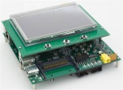



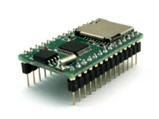
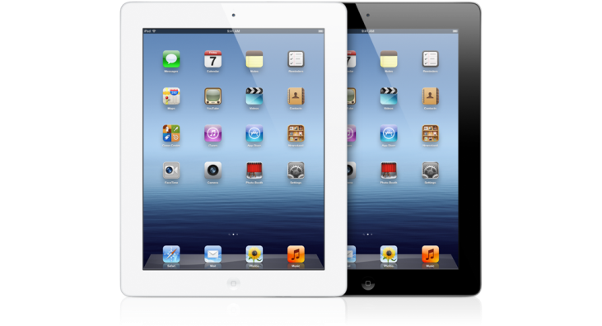
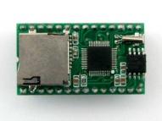
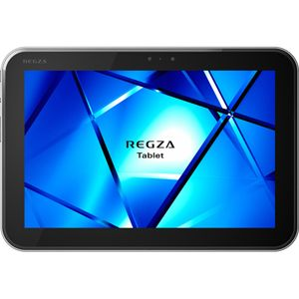
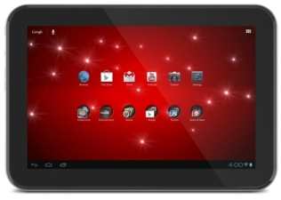
4.4. 様々なクライアントと接続 IoT & BigData
クライアント
通信 制御
汎用サービス インターフェイス
アプリケーション
.NET
Json.NET
DynamicJson
Web API
Azure HDInsight
Service API
SQL/NoSQL
Database
/Storage
Azure HDInsight
AngularJS, Knockout
＋ jQuery
Microsoft .NET
SDK For Hadoop
Xamarin
Json.NET
DynamicJson
デバイスとの接続
スマホ ： iOS, Android
タブレット ： iOS, Android, Windows8
組込 ： 組込機器, .NET Micro Framework
各種クライアント側UIテクノロジとの接続
Xamarin + Web API, Json.NET, DynamicJson
Single Page Application( + Web API) + JavaScript MV* Framework(AngularJS, Knockout)＋ jQuery

Slide 30
4.5. 様々な他社製品・サービスとの連携を調査
アプリケーション
Office 365
Dynamics
Salesforce
SAP
.etc .etc
各種コネクタ（SOAP、REST、Odata、LINQ to X）
認証連携（IDフェデレーション） WS-Federation、OpenID
ピュア・デベロップメントは減少傾向。
今後は他社製品・サービスとの連携が重要になる

Slide 31
END
※ Windows、.NET Framework、Silverlight、Azureは、Microsoft Corporationの米国およびその他の国における商標もしくは登録商標です。
※ Javaは、Oracle Corporationおよびその子会社、関連会社の米国およびその他の国における登録商標です。
※ Hadoopは、Apache Software Foundationの米国およびその他の国における商標もしくは登録商標です。
※ GitHubは、GitHub Inc.の商標です。
※ その他記載の会社名、製品名は、それぞれの会社の商標もしくは登録商標です。
30
Notes:
30

